Slide 1
Etre en âge AVS dans le Jura bernois:
Actualité et enjeux
6e Rencontre des Agences AVS du Jura bernois à Court
JEUDI 5 JUIN 2025
Présentation de M. Gérard Bonvallat
Directeur adjoint de Pro Senectute Arc Jurassien
et Coordinateur de la Commission Politique du 3e Age du Jura bernois (COP3)

Slide 2
Canevas de la présentation
Mots d’introduction
Qu’est-ce que la Commission Politique du 3e Âge du Jura bernois (COP3) et quel est son mandat
Quels enjeux pour nos aînés?
Importance du travail en réseau
Vers une vision intergénérationnelle ?

Slide 3
Mot d’introduction
Plusieurs casquettes
    Directeur adjoint de Pro Senectute Arc Jurassien (PSAJ)
    Responsable de la Consultation Sociale de PSAJ
    Coordinateur de la Commission Politique du 3e àge

Slide 4
Mandat de la COP3
D’un point de vue politique…
  être l’interlocutrice des institutions et des communes pour toutes les questions concernant la politique du 3e âge
  proposer, coordonner ou réaliser, des projets régionaux en lien avec le 3e âge (associations d’aînés)
  organiser chaque année un forum à l’attention des communes de notre région (thème du 30 octobre 2025: proches aidants)
  ➔➔➔ MAIS LES COMMUNES RESTENT RESPONSABLES DE LA POLITIQUE DES AINES

Slide 5
Mandat de la COP3
Composition
    représentants des communes / Jb.B
    Services d’aide et soins à domicile
    Services sociaux
    EMS
    Pro Senectute
    Croix-Rouge
    HJB
    Agences AVS

Slide 6
Mandat de la COP3
Activités particulières
  Accueil des nouveaux retraités
  Certificat appartement avec services
  Associations d’aînés

Slide 7
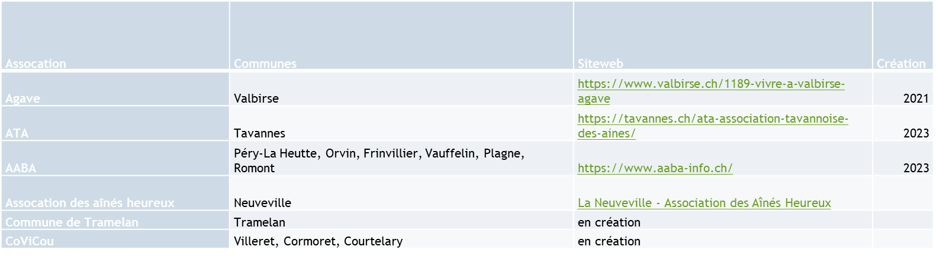
Mandat de la COP3
ENCOURAGER LA CREATION D’ASSOCIATIONS D’AINES

Slide 8
Quels enjeux pour nos aînés ?
Volonté de la Confédération et des Cantons
    Favoriser le maintien à domicile
    Viser à l’intégration des seniors dans la société
    Eviter l’isolement social

Slide 9
Importance du travail en réseau
Place des agences AVS dans le travail en réseau
  Qu’est-ce que veut dire pour vous «travail en réseau»?
  Votre rôle?
  Votre place essentielle?
  Qui sont les partenaires? (réseau médico-social / autorités)

Slide 10
Vers une vision intergénérationnelle ?
Mise en lien des différentes générations
Promotion des solidarités au sein de la population

Slide 11

Questions ? Remarques ?

Slide 12
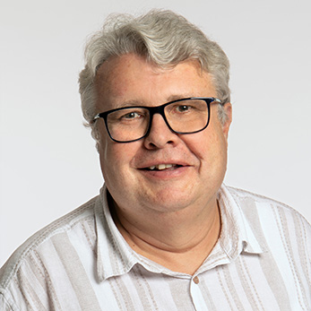
Et toujours à disposition pour d’éventuelles questions ou compléments d’information
Merci de votre attention
Gérard Bonvallat
Ch. de la Forge 1
2710 Tavannes
Tél.: 032 886 83 80
gerard.bonvallat@ne.ch

